Slide 1
Cours programmation WEB
Cours 2 benjamin ferrandez

Slide 2
Petit rappel
Différence Client - Serveur
Balise
<a>
<div>
<strong>
<p>
URL

Slide 3
URL
Une URL (Uniform Ressource Locator) est une chaîne de caractères utilisée pour adresser les ressources dans le Web
http://www.example.com/chemin/page.php?q=req
http : protocole
www.example.com : Nom de domaine ( ou hôte)
chemin/ : chemin relatif page.php : nom de la page + extension de la page
?q=req : paramètre de la requête (uniquement si page dynamique)

Slide 4
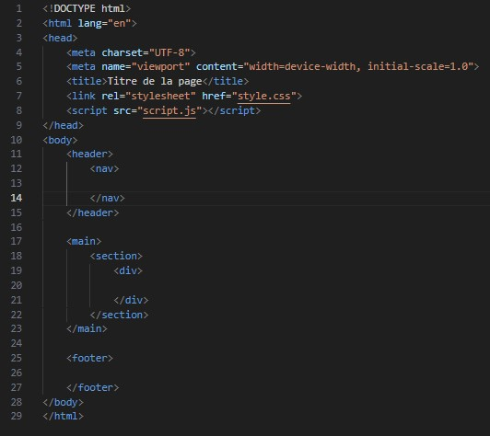
Structurer son code
Indenter son code c’est important !!

Slide 5
Lien vers ancre nommée
<a href=‘’index.html#Talents ’’> Mes talents </a>
<balise id=‘’talent’’> … </balise>

Slide 6

AVEC LE CSS

Slide 7
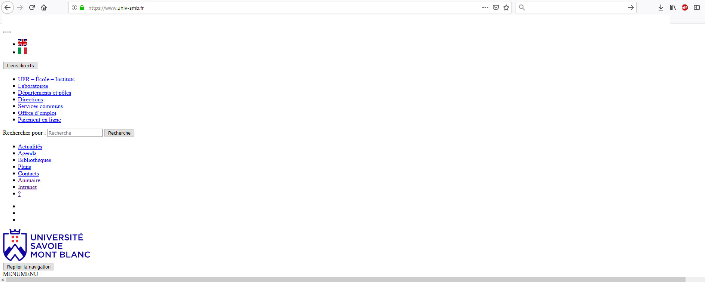
SANS LE CSS

Slide 8
Le CSS c’est la vie
HTML = Squelette, la structure
CSS = Couleurs, dispositions

Slide 9
LE CSS c’est la classe
class = tout le monde peut avoir la class
id = identifiant unique il ne peut être utilisé qu’une fois dans la page

Slide 10
Les parents et les enfants, les ptits enfants, les cousins, la cousine, le beau frère, etc..
En css il existe des règles pour faciliter la hiérarchie :
Les enfants hérites des parents Si un parent possède une propriété l’enfant l’aura forcement sauf si on décide d’instaurer à l’enfant une contre règle.
Exemple :
<body style=‘’color:green;’’>
<div>
Dans ce cas, là div est un enfant de body, donc, la couleur de ce texte sera également verte.
</div>
</body>
L’intérêt des relations parents-enfants c’est d’éviter de perdre du temps avec les répétitions

Slide 11

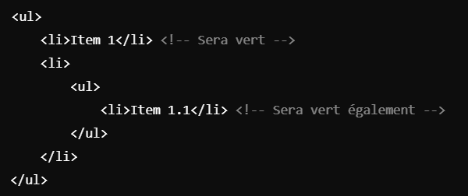
Parler aux enfants
Ce selecteur cible tous les éléments <li> qui sont des descendants de <ul>, quelques soit leur niveau de profondeur dans la liste.
Exemple :

Slide 12
Les enfants tout un héritage
Cibler les enfants directs avec une classe en CSS
li > .menu {
font-weight : 600;
}
Ce bout de style cibles les éléments avec la classe .menu qui sont des enfants directs d’une balise <li>. La propriété font-weight sera donc appliqué uniquement aux enfants possédant la classe .menu situés dans un élement li.

Slide 13
A ne pas confondre !
Chaque caractère est important !
li, .menu {
font-weight : 600;
}
Dans cet exemple ci, on fait en réalité référence à tous les li ET à la classe .menu !

Slide 14
A ne pas confondre V2 !
section > div {
font-weight : 600;
}
• Ce sélecteur cible uniquement les éléments <div> qui sont enfants directs d’une balise <section>. Donc, seul le div directement placé dans une <section> sera affecté.
•Le signe > restreint le ciblage aux enfants directs seulement.

Slide 15
Le # et le . En css
• Si nous voulons attribuer du style sur un élément possédant un ID :
#mon_exemple {
Font-weight : 600;
}
•A ne pas confondre avec :
.mon_exemple {
Font-weight : 600;
}

Slide 16
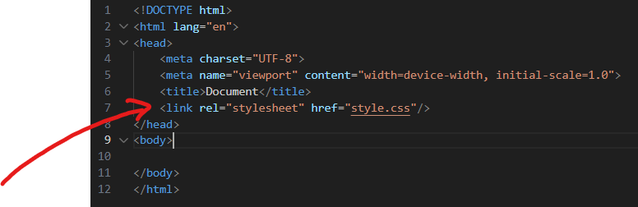
Le CSS, on commence?!
Pour intégrer du CSS dans la page la méthode la plus simple est d’inclure votre fichier CSS dans votre fichier HTML, en utilisant la balise <link> :

Slide 17
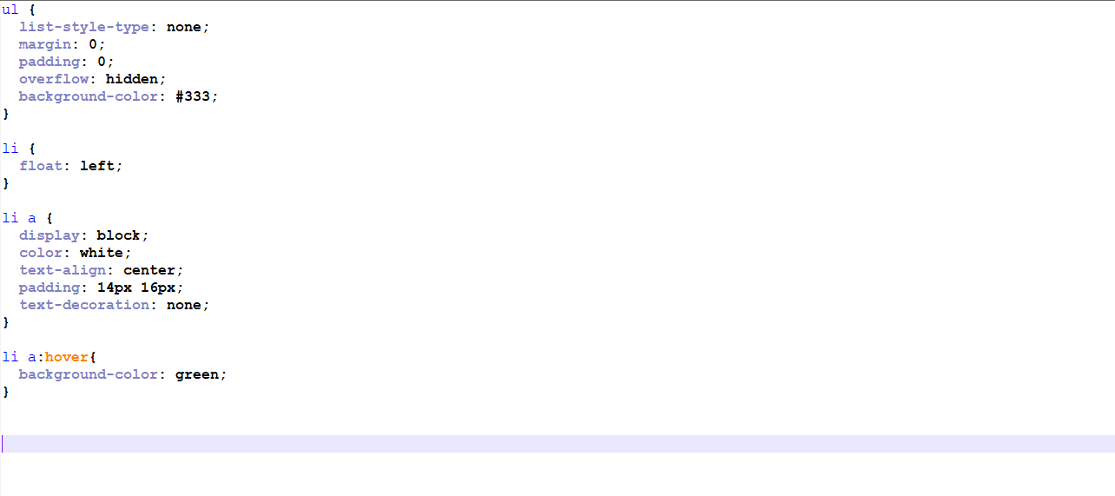
Faire un beau menu
Notes:
Pour connaitre les codes couleurs : http://www.code-couleur.com/

